Slide 1

Обустройство
Парка победы пгт. междуреченский

Slide 2
В центре поселка междуреченский расположен парк

Slide 3
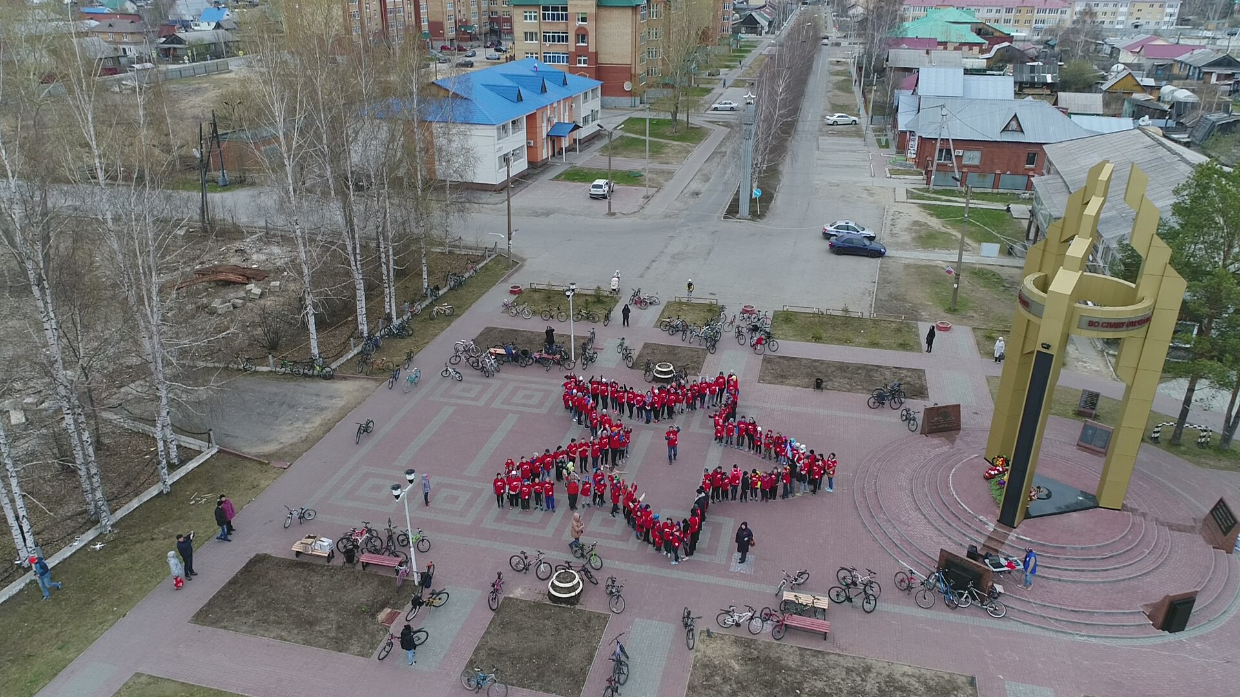
В парке проводят мероприятия, посвященные дню великой победы

Slide 4
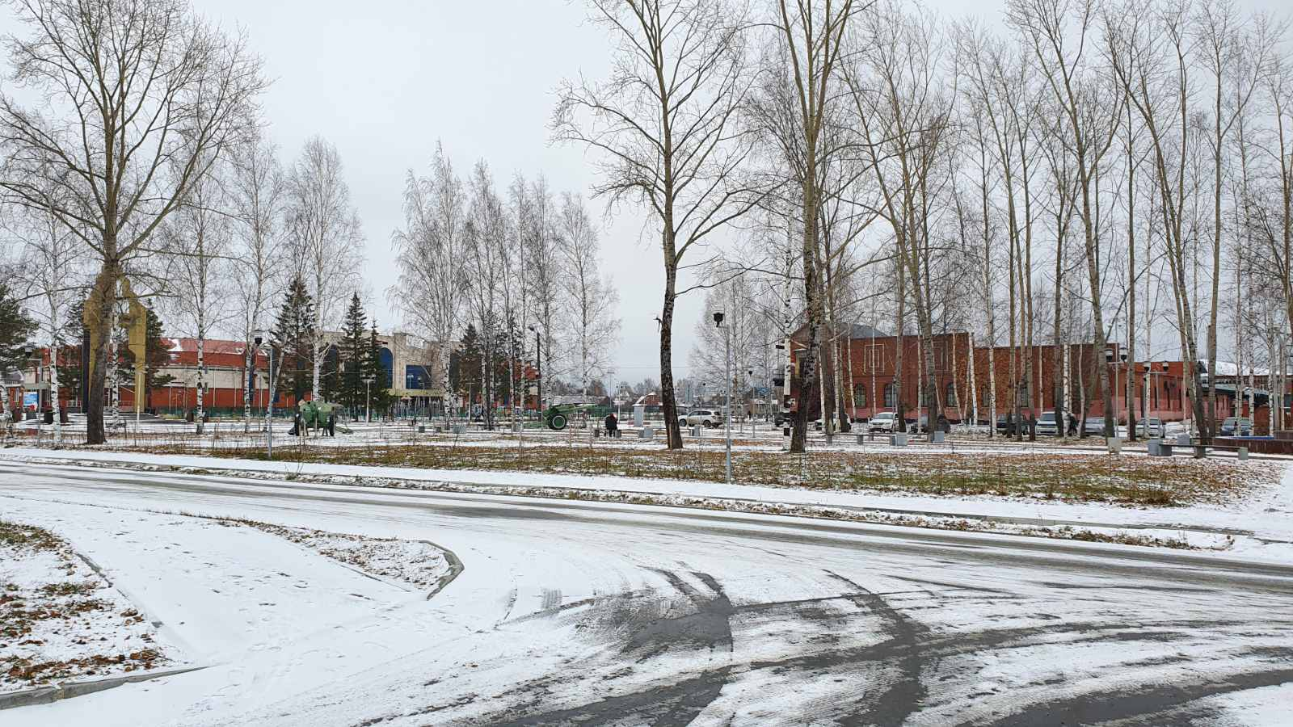
Парк разбит на зоны, в одной из которых расположены пушки, фонтан установлены лавочки

Slide 5
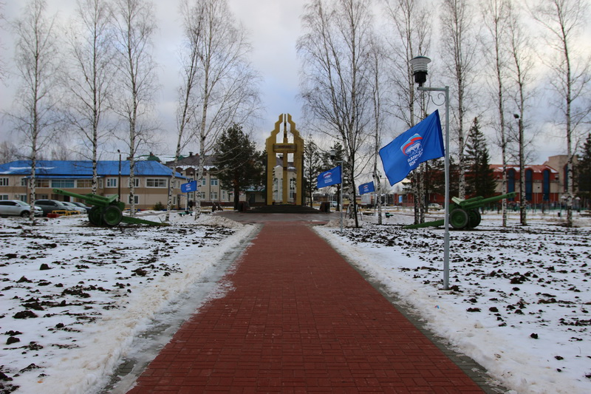

Slide 6
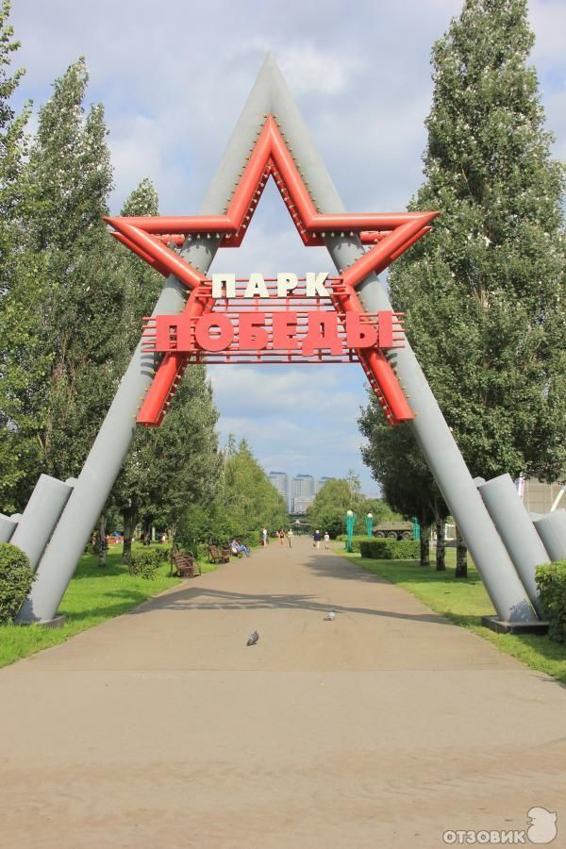
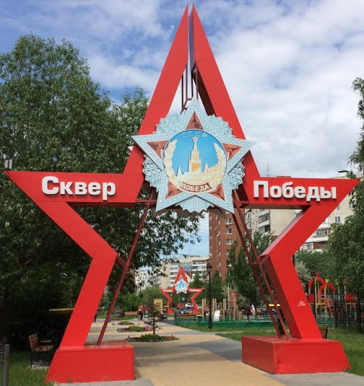
Варианты оформления входной группы

Slide 7
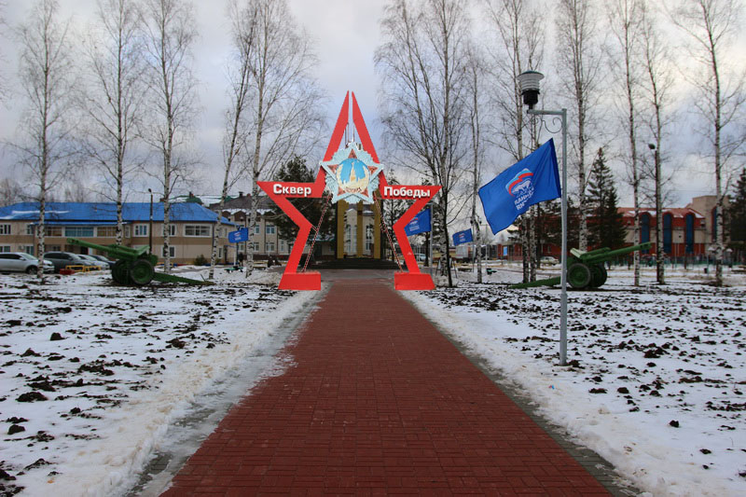

Slide 8
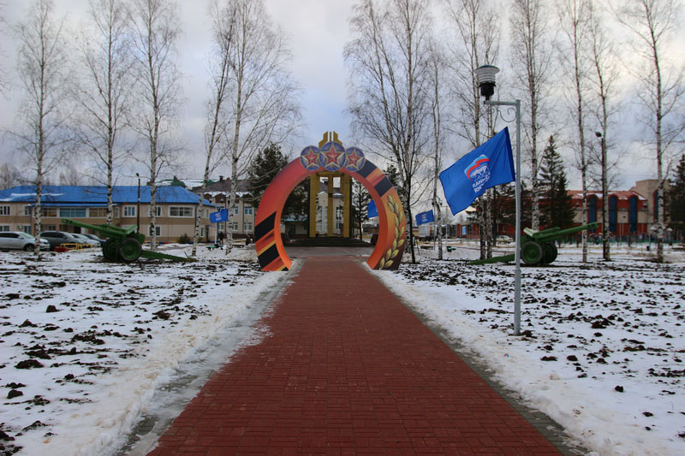

Slide 9
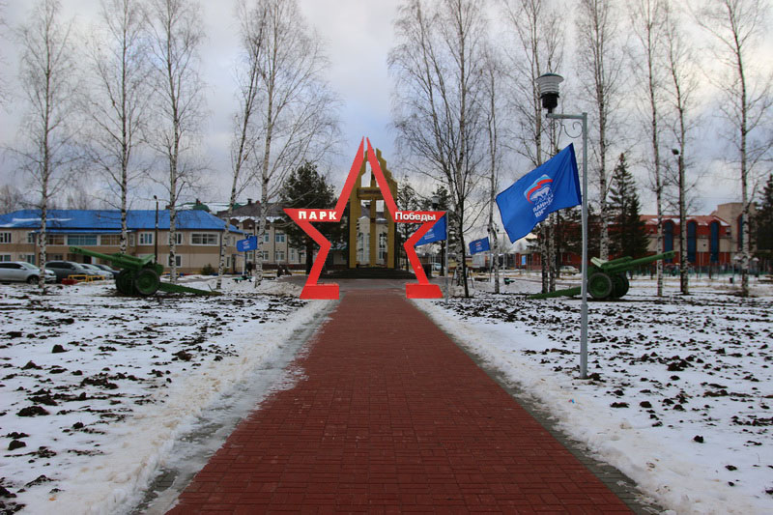

Slide 10
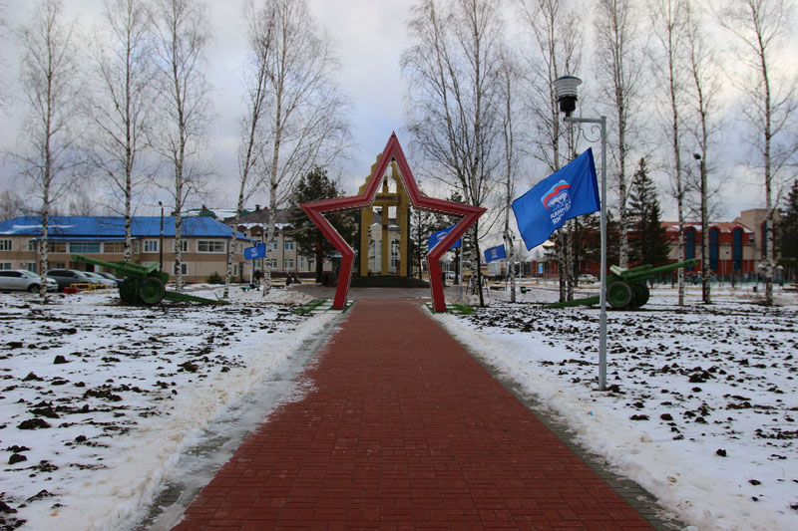

Slide 11
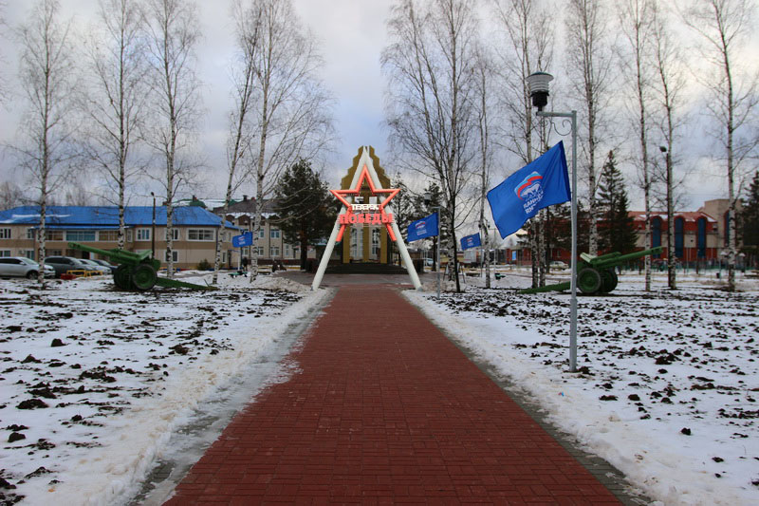

Slide 12
установив входную группу в парке появится официальная символика и увековеченное название парка

